Slide 1
大规模Web3D情景的
负延迟加载算法

Slide 2
目录/Contents
01
冗余去除
02
直接可见度
03
间接可见度

Slide 3





技术路线
$$I_{j}=\sum_{i=1}^{n}{D_{i}∗\frac{R_{i,j}}{\sum_{i=1}^{n}{R_{i,j}}}}$$
预测未来
所需的构件
视觉相关度,R
间接可见度,I
$$R_{ij}=\sum_{k=0}^{m}{D_{i}^{k}∗D_{j}^{k}}$$
去除冗余视点
k-means
数据包
加载顺序
视点可见度采样
直接可见度,D
当前可见的构件
逻辑回归
$$Sigmoid\left(D_{i}^{k}−D_{j}^{k}\frac{λ_{i}}{λ_{j}}\right)$$
$$\left\|L\right\|=D∗λ$$
预测视点的
未来移动方向
用户移动轨迹
引诱物体
引诱因子, $λ$
引诱度
用户移动时可见度
增加最大的物体
引诱场
引诱方向
引诱物体可见度
增加最快的方向

Slide 4
01
冗余去除

Slide 5

场景的分块
${Diff}_{i,j}$=$k_{1}∗\left\|{Pos}_{i}−{Pos}_{j}\right\|−k_{2}∗\frac{D_{i}∗D_{j}}{\left\|D_{i}\right\|∗\left\|D_{j}\right\|}$

Slide 6
视点的树状结构

Slide 7
02
直接可见度

Slide 8
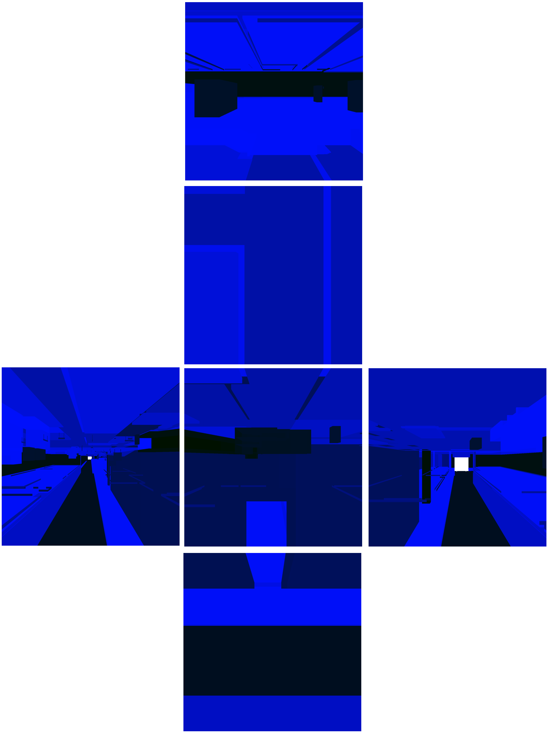
直接可见度
可见度 | 构件1 | 构件2 | 构件3 | 构件4 | 构件5 | 构件6
视点1 | 0 | 0 | 50 | 40 | 0 | 10
视点2 | 0 | 100 | 0 | 0 | 0 | 0
视点3 | 98 | 1 | 1 | 0 | 0 | 0
视点4 | 80 | 10 | 10 | 0 | 0 | 0
视点5 | 50 | 0 | 0 | 0 | 50 | 0
视点6 | 0 | 0 | 0 | 0 | 50 | 50
全景图
注：表格中的视点指的是位置，不包含方向信息
行：一个视点下的可以看到哪些构件（可视资源列表），以及每个构件的可见程度
列：一个构件可以被哪些位置看到
(直接)可见度：以视点为中心的建立一个单位球，
构件在这个单位球上经过遮挡后的投影面积

Slide 9
去除冗余视点
可见度 | 构件1 | 构件2 | 构件3 | 构件4 | 构件5 | 构件6
视点1 | 0 | 0 | 50 | 40 | 0 | 10
视点2 | 0 | 100 | 0 | 0 | 0 | 0
视点3 | 98 | 1 | 1 | 0 | 0 | 0
视点4 | 80 | 10 | 10 | 0 | 0 | 0
视点5 | 50 | 0 | 0 | 0 | 50 | 0
视点6 | 0 | 0 | 0 | 0 | 50 | 50
视点的特征
以可见度矩阵的行向量为视点的特征，通过k-mean算法基于视点的可视度特征进行聚类
完成聚类后每一类只保留距离中心最近的那个视点，其余视点都作为冗余去除

Slide 10


直接可见度的计算方法
构件的投影
视点
屏幕
构件
构件1
构件2
用透视投影进行渲染计算
一帧由像素构成的图片
从上下左右前后六个方向分别进行投影
0.7 | 0.7 | 0.7 | 0.7 | 0.7
0.7 | 0.8 | 0.8 | 0.8 | 0.7
0.7 | 0.8 | 0.9 | 0.8 | 0.7
0.7 | 0.8 | 0.8 | 0.8 | 0.7
0.7 | 0.7 | 0.7 | 0.7 | 0.7
像素方格
构件1
构件2
s=1*0.8+1*0.8+1*0.9+1*0.8
获取所有构件投影到单位球上的面积
计算投影区域的像素对应单位球上的面积
计算每个像素方格投影到单位球上的面积

Slide 11
03
间接可见度

Slide 12
视觉相关与间接可见
视点1
视觉相关：
如果存在某个视点A，使得在视点A下可以同时看到构件1和构件2，我们就称 构件1与构件2 视觉相关。
间接可见：
如果视点A可见看到构件1，并且构件1与构件2视觉相关，我们就称 视点A 间接可见 构件2 。
直接可见
构件1
墙壁
墙壁
 | 构件1 | 构件2
视点1 | 直接可见 | 间接可见
视点2 | 直接可见 | 直接可见
构件2
直接可见
直接可见
视点2

Slide 13
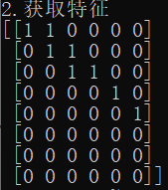
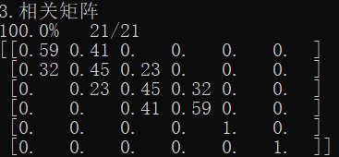



视觉相关度
构件i和构件j的在视点k处的视觉相关度(R，relation)
取绝于：
构件i在k处的直接可见度 与 构件j和在k处的之间直接可见度的乘积。
可见度 | 构件1 | 构件2 | 构件3 | 构件4 | 构件5 | 构件6
视点1 | 0 | 0 | 50 | 40 | 0 | 10
视点2 | 0 | 100 | 0 | 0 | 0 | 0
视点3 | 98 | 1 | 1 | 0 | 0 | 0
视点4 | 80 | 10 | 10 | 0 | 0 | 0
视点5 | 50 | 0 | 0 | 0 | 50 | 0
视点6 | 0 | 0 | 0 | 0 | 50 | 50
构件的特征
$$R_{ij}=\sum_{k=0}^{m}{D_{i}^{k}∗D_{j}^{k}}$$
计算构件之间的相关度
$$=D_{i}∗D_{j}$$
相关度 | 构件1 | 构件2 | 构件3 | 构件4 | 构件5 | 构件6
构件1 | 0.5 | 0.1 | 0.98 | 0.8 | 0.5 | 0.1
构件2 | 0.1 | 0.1 | 0 | 0 | 0 | 0
构件3 | 0.98 | 0 | 0.1 | 0 | 0 | 0
构件4 | 0.8 | 0 | 0 | 0 | 0 | 0
构件5 | 0.5 | 0 | 0 | 0 | 0.5 | 0
构件6 | 0 | 0 | 0 | 0 | 0 | 0.5
$$a∗b$$
通过计算特征之间夹角的余弦值来描述相关性
相关性的取值范围是0~1

Slide 14




间接可见度（间接可见的评价方法）
视点
构件2的间接可见度(I，Indirect visibility)：
与构件1的直接可见度（D，Direct visibility)成正比
该比例由与构件1和构件2间的视觉相关度(R，relation)决定
直接可见
构件1
$$I_{j}=\sum_{i=1}^{n}{{k_{i,j}∗D}_{i}}$$
墙壁
I $∝D$
$$k_{i,j}=\frac{R_{i,j}}{\sum_{i=1}^{n}{R_{i,j}}}$$
构件2
视觉相关
间接可见
$$I_{j}=\sum_{i=1}^{n}{D_{i}∗\frac{R_{i,j}}{\sum_{i=1}^{n}{R_{i,j}}}}=\frac{\sum_{i=1}^{n}{{D_{i}∗R}_{i,j}}}{\sum_{i=1}^{n}{R_{i,j}}}$$
公式中n是构件个数，i和j分别是构件编号

Slide 15
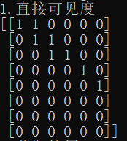
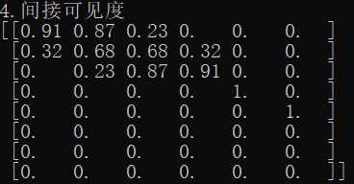

间接可见度
视觉相关度 (R) | 构件1 | 构件2 | 构件3 | 构件4 | 构件5 | 构件6
构件1 | 0.5 | 0.1 | 0.98 | 0.8 | 0.5 | 0.1
构件2 | 0.1 | 0.1 | 0 | 0 | 0 | 0
构件3 | 0.98 | 0 | 0.1 | 0 | 0 | 0
构件4 | 0.8 | 0 | 0 | 0 | 0 | 0
构件5 | 0.5 | 0 | 0 | 0 | 0.5 | 0.7
构件6 | 0 | 0 | 0 | 0 | 0.7 | 0.5
需要视觉相关度R
和直接可见度D
视点1 | 构件1 | 构件2 | 构件3 | 构件4 | 构件5 | 构件6
直接可见度(D) | 0 | 0 | 50 | 40 | 0 | 10
$$I_{j}=\frac{\sum_{i=1}^{n}{{D_{i}∗R}_{i,j}}}{\sum_{i=1}^{n}{R_{i,j}}}$$
间接可见度（构件1）= (0.98*50+0.80*40+0.10*10)/(0.98+0.80+0.10)
间接可见度（构件2）= 0
间接可见度（构件5）= (0.00*50+0.70*40+0.00*10)/(0.00+0.70+0.00)

Slide 16
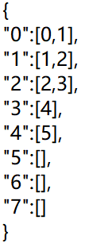
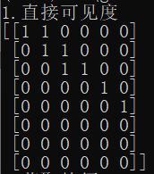
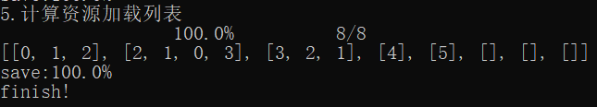
测试案例（直接可见列表->资源加载顺序）
构件
3
直接可见:[]
间接可见:[]
加载顺序:[]
直接可见: [4]
加载顺序: [4]
构件
4
直接可见:[3,2]
加载顺序:[3,2,1]
5
3
2
直接可见:[5]
加载顺序:[5]
4
构件
5
构件
2
1
6
直接可见:[2,1]
加载顺序:[2,1,0,3]
可见构件:[]
加载顺序:[]
构件
0
0
构件
1
直接可见:[0,1]
加载顺序:[0,1,2]
注：上述示意图中三角形表示视点，圆形为构件

Slide 17
谢谢

